Slide 1
Математическое и имитационное моделирование
Тема 2: Потоки событий
Кораблев Юрий Александрович
Korablev-y-a@yandex.ru
Кафедра – Системный анализ в экономике

Slide 2
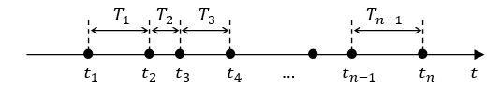
Потоки событий
Поток событий – последовательность событий, появляющихся одно за другим в случайные моменты времени.
Однородные события – если события не различимы.
Неоднородные события – события различимы (пример: в потоке автомобилей выделяют легковые и грузовые автомобили).
Ординарный поток – события возникают по одиночке, а не «пачками», т.е. можно пренебречь возможностью появления двух и более событий.
Неординарный поток – события могу появляться «пачками», например прибытие посетителей на лифте.

Slide 3

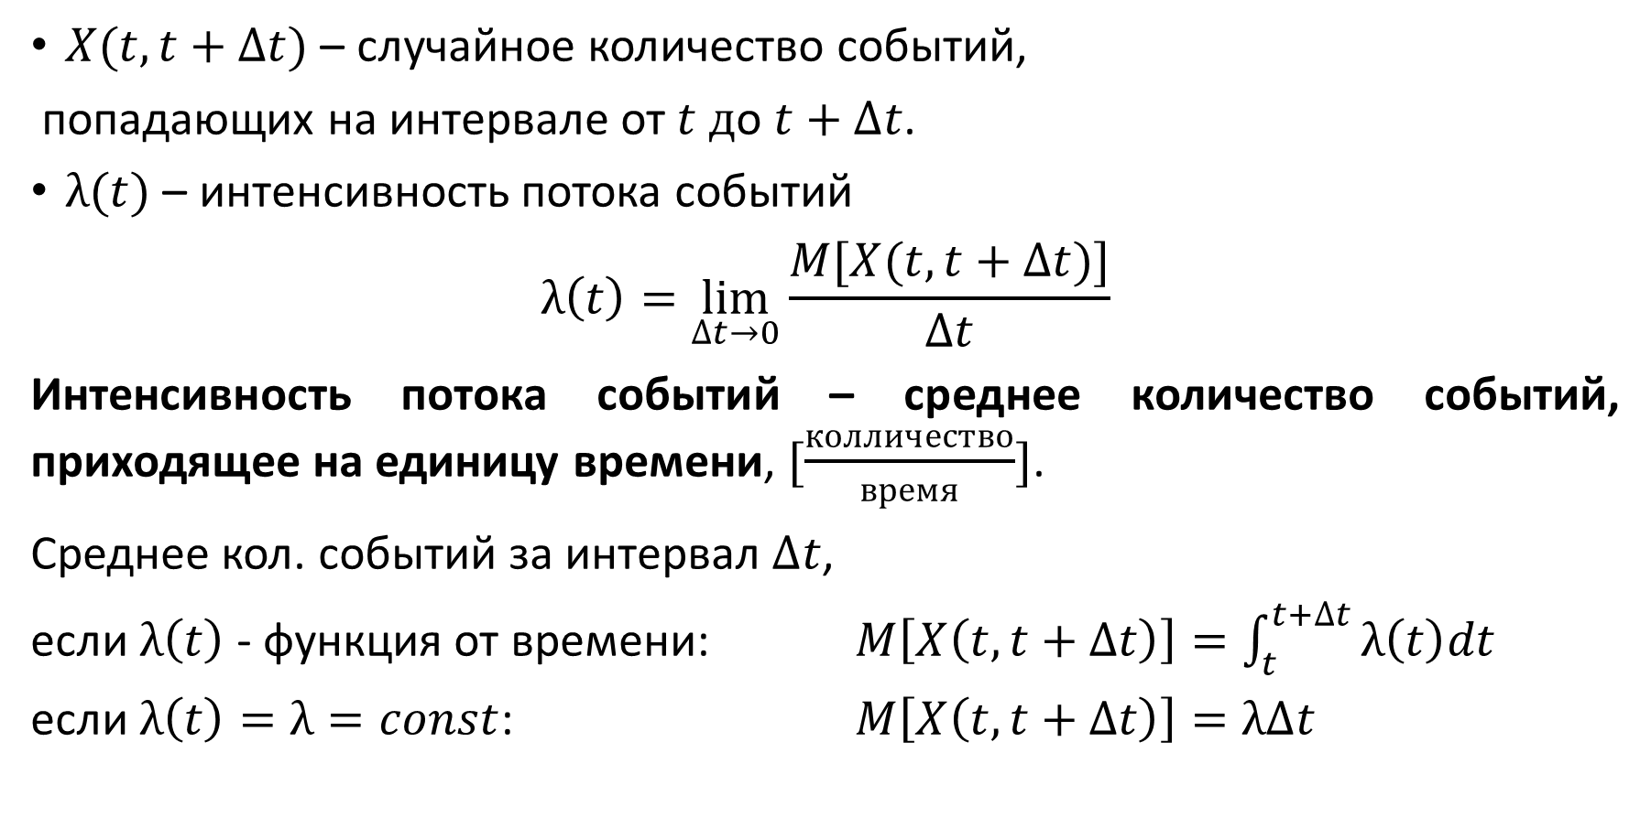


Интенсивность потока

Slide 4






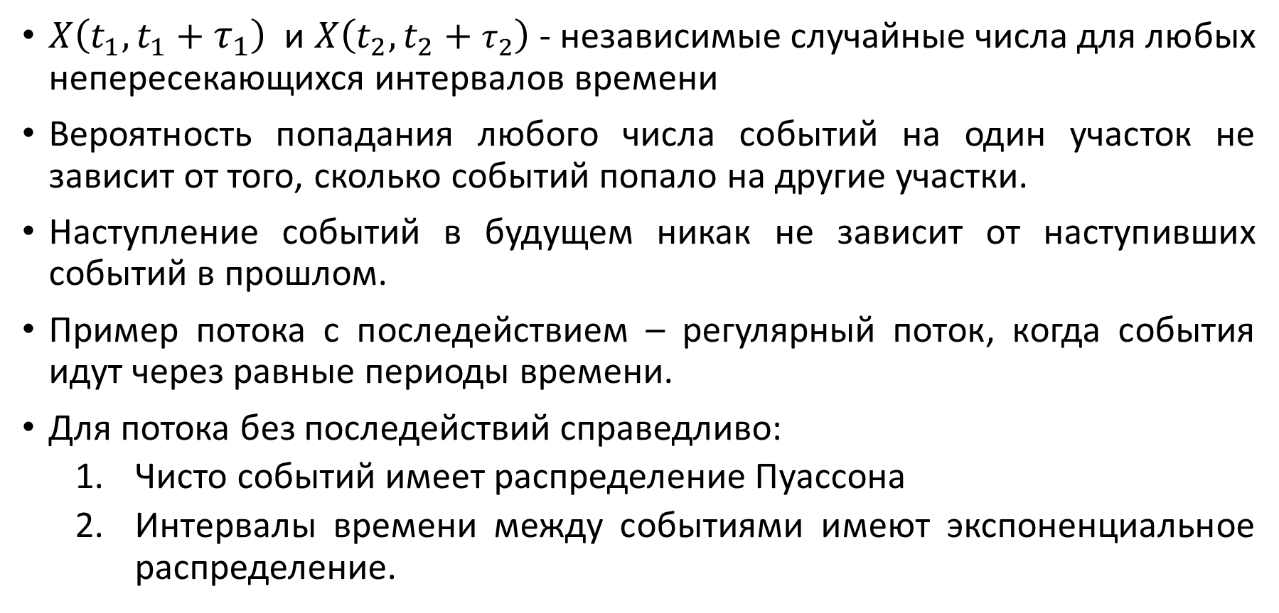
Отсутствие последействия

Slide 5
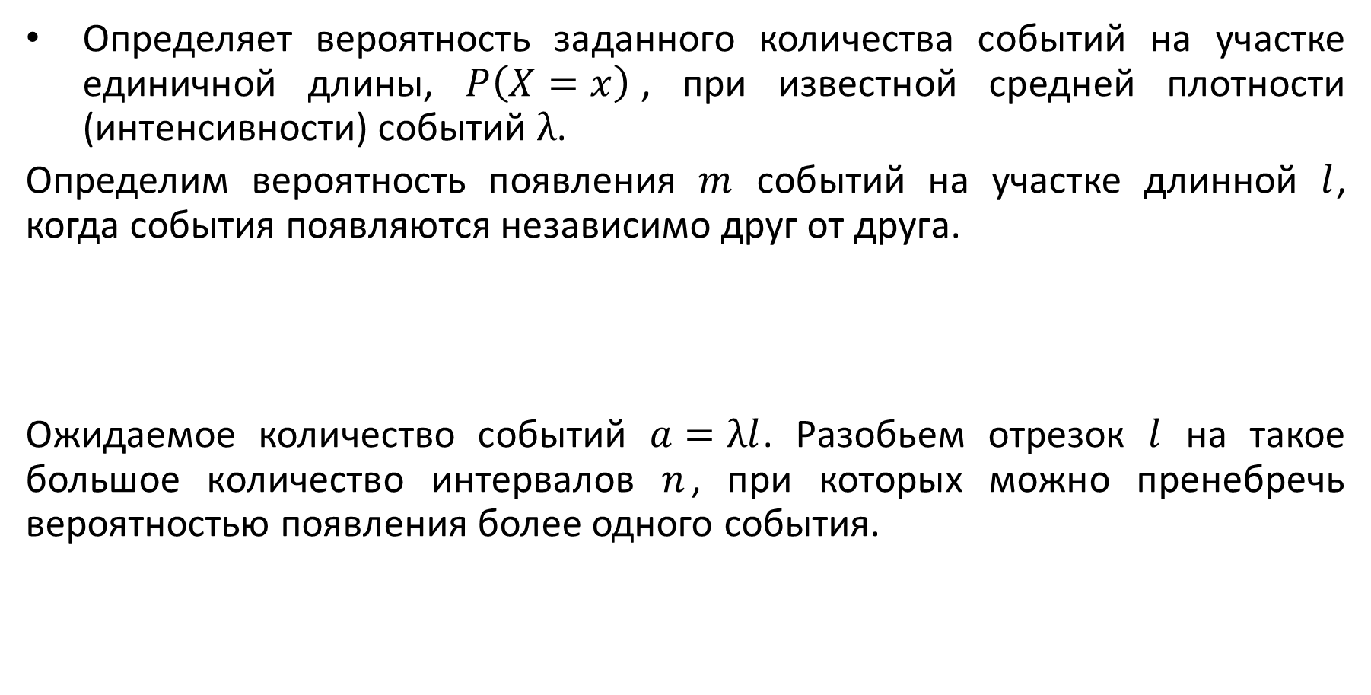


Распределение Пуассона

Slide 6
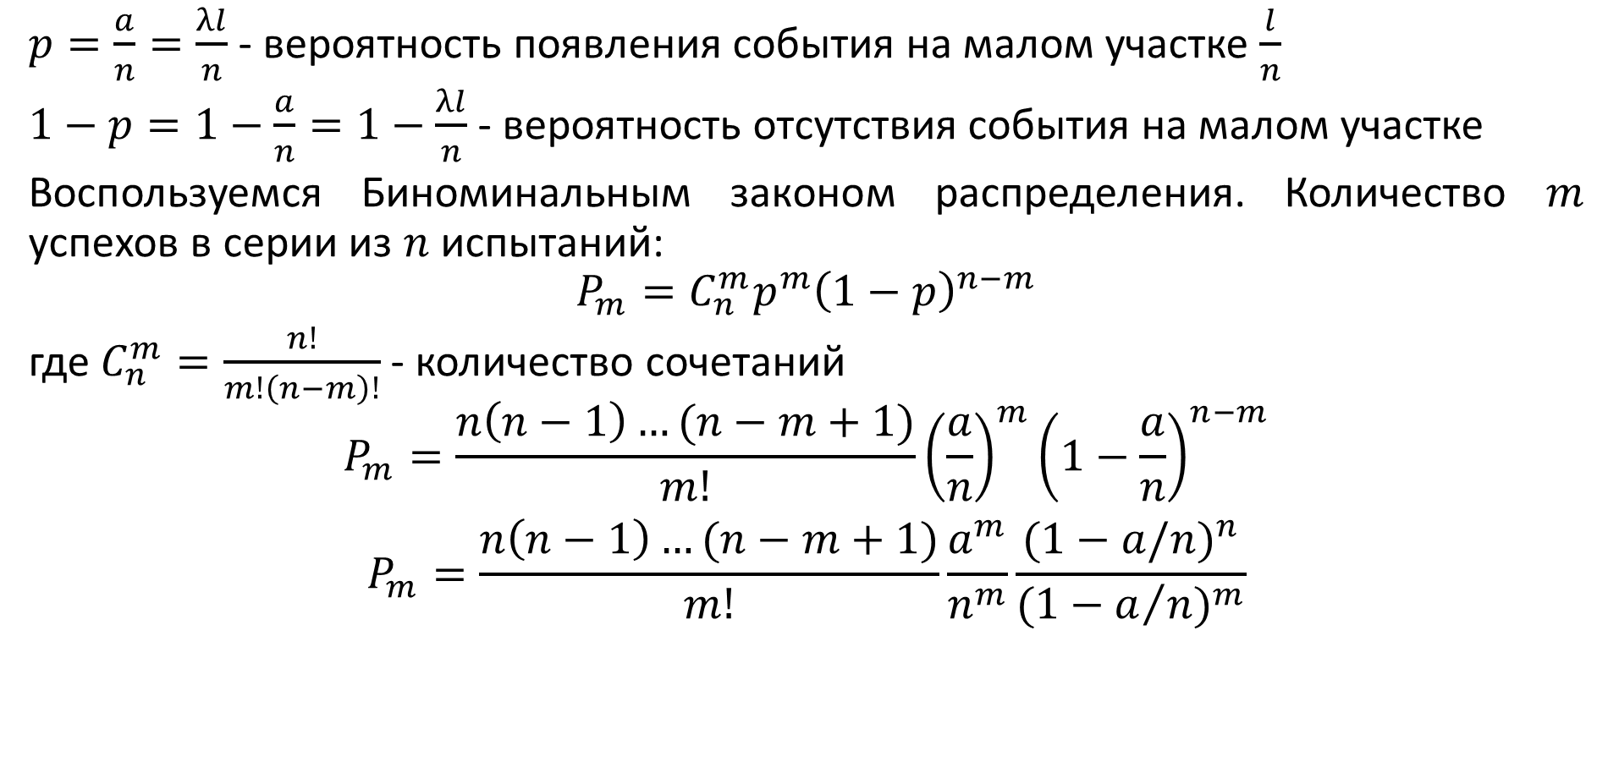
Распределение Пуассона

Slide 7
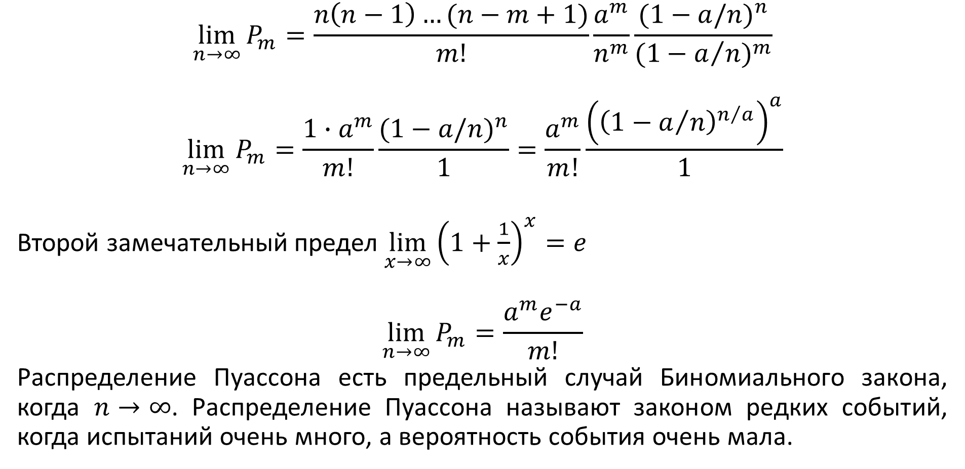
Распределение Пуассона
1
1

Slide 8
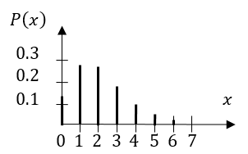
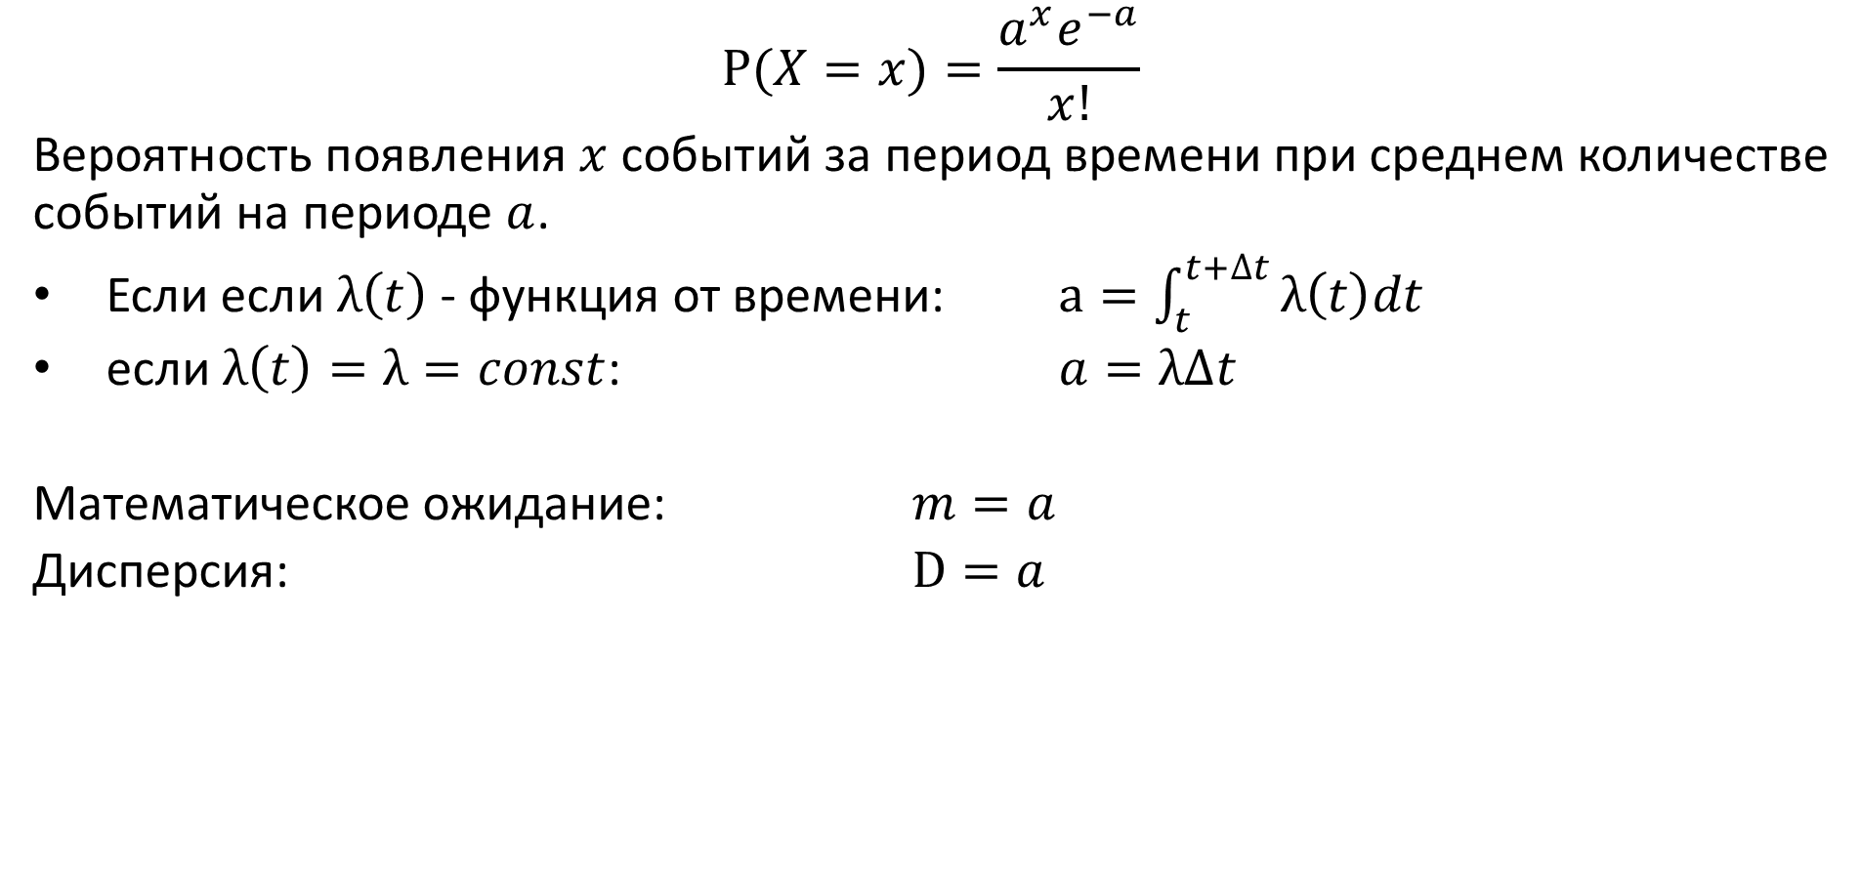
Распределение Пуассона

Slide 9
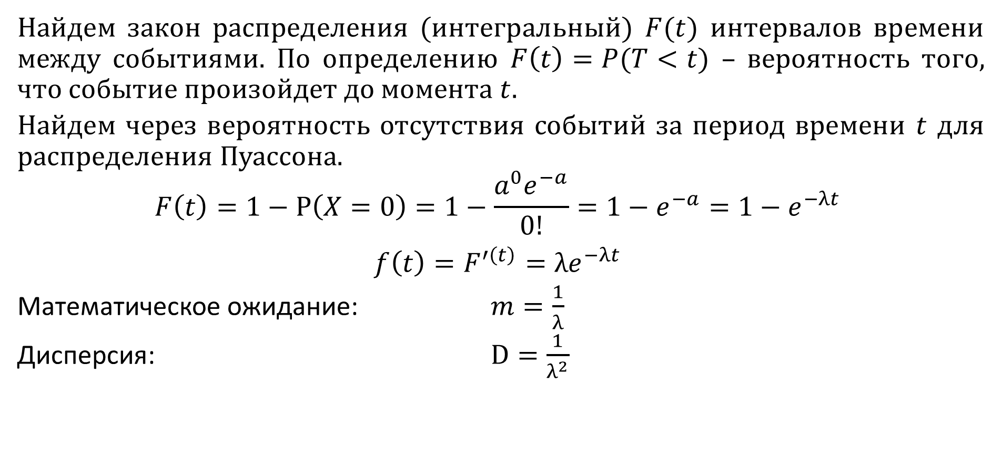
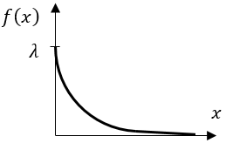
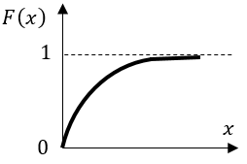
Экспоненциальный закон распределения

Slide 10
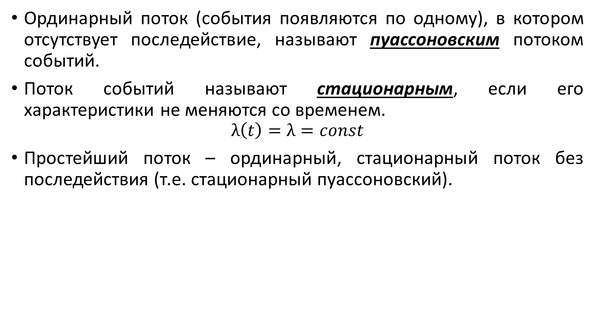
Потоки событий

Slide 11


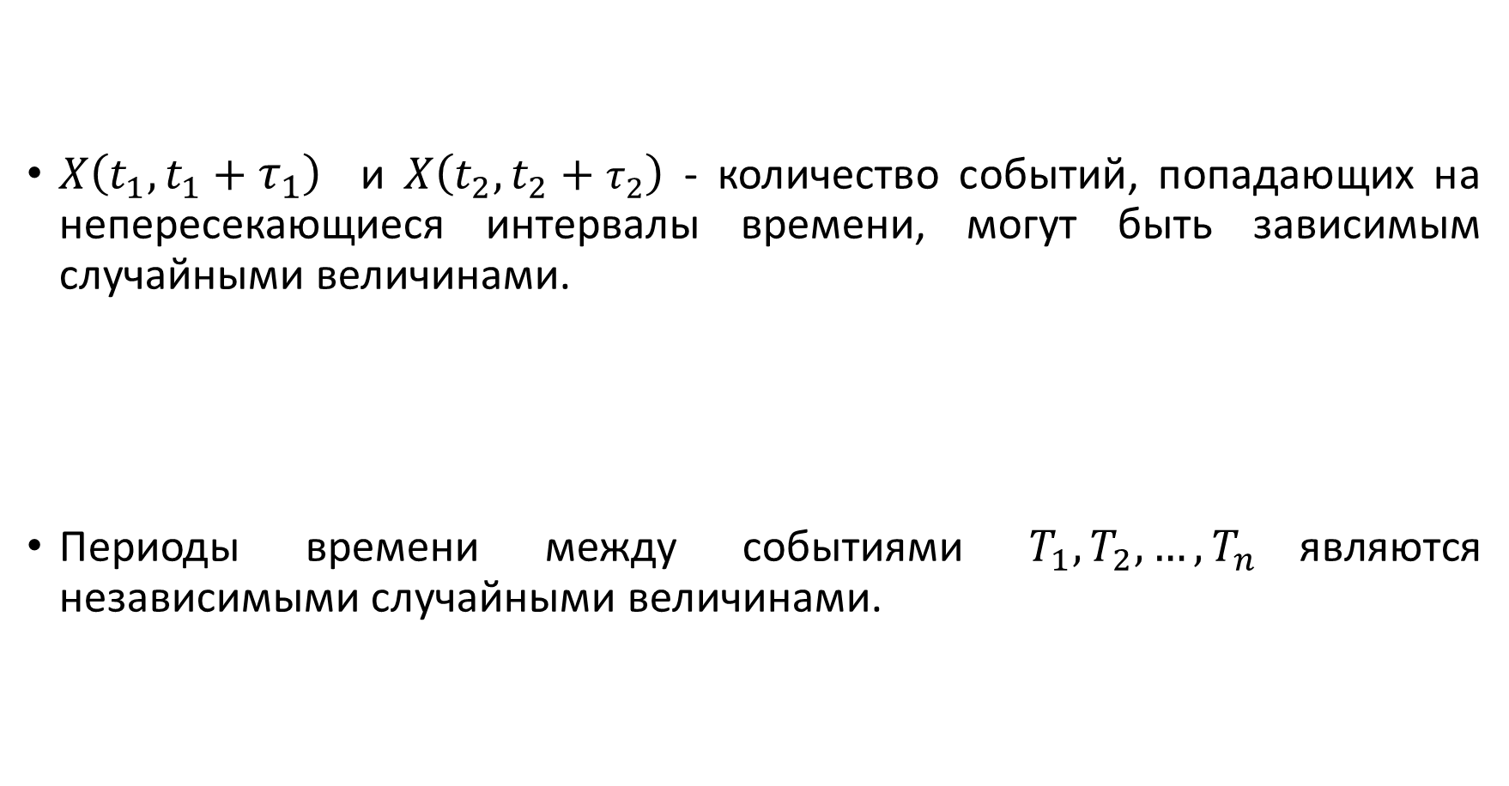




Потоки с ограниченным последействием

Slide 12
Поток Пальма
Стационарный поток с ограниченным последействием.
Любой поток, у которого время между событиями является независимыми случайными величинами, но при этом характеристики которого не меняются со временем.
Простейший поток (стационарный пуассоновский) также является потоком Пальма, так как он стационарен и интервалы времени между событиями являются независимыми случайными величинами с экспоненциальным распределением.
Поток Пальма, отличный от пуассоновского – поток, у которого время между событиями заданы любым другим законом распределения, кроме экспоненциального, параметры которого не меняются.

Slide 13
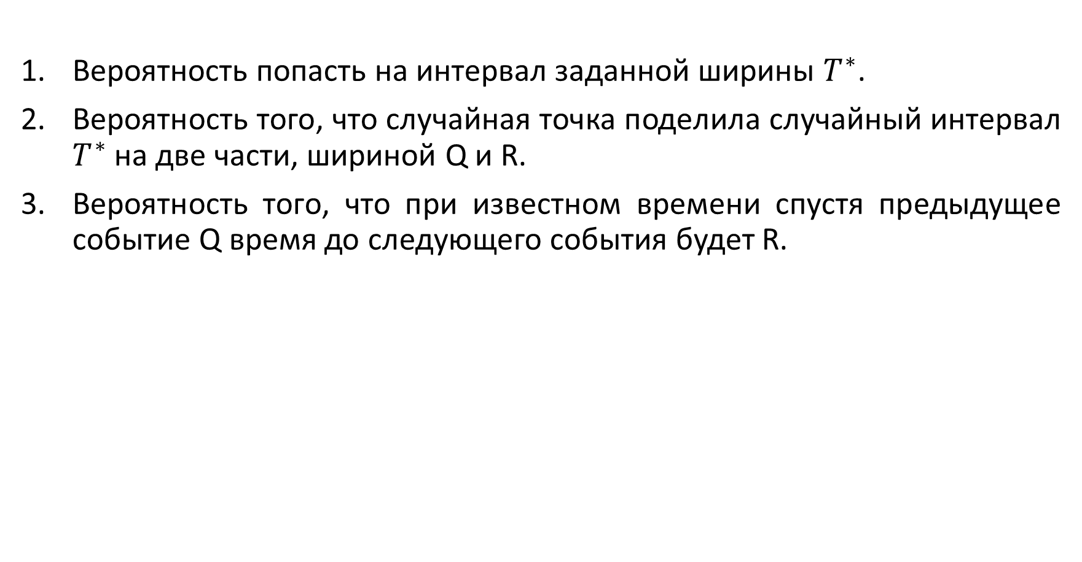
Свойства потоков Пальма

Slide 14
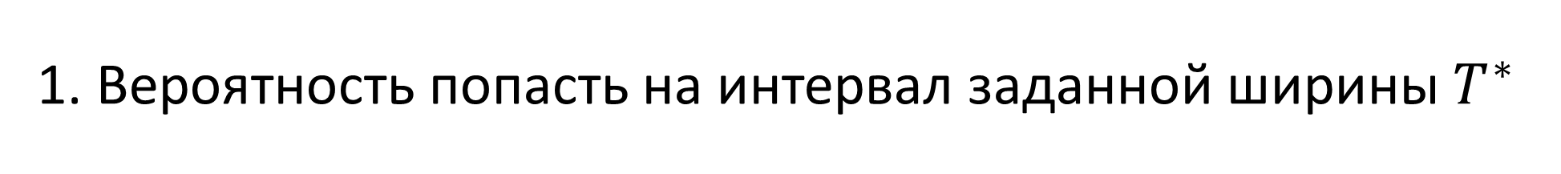
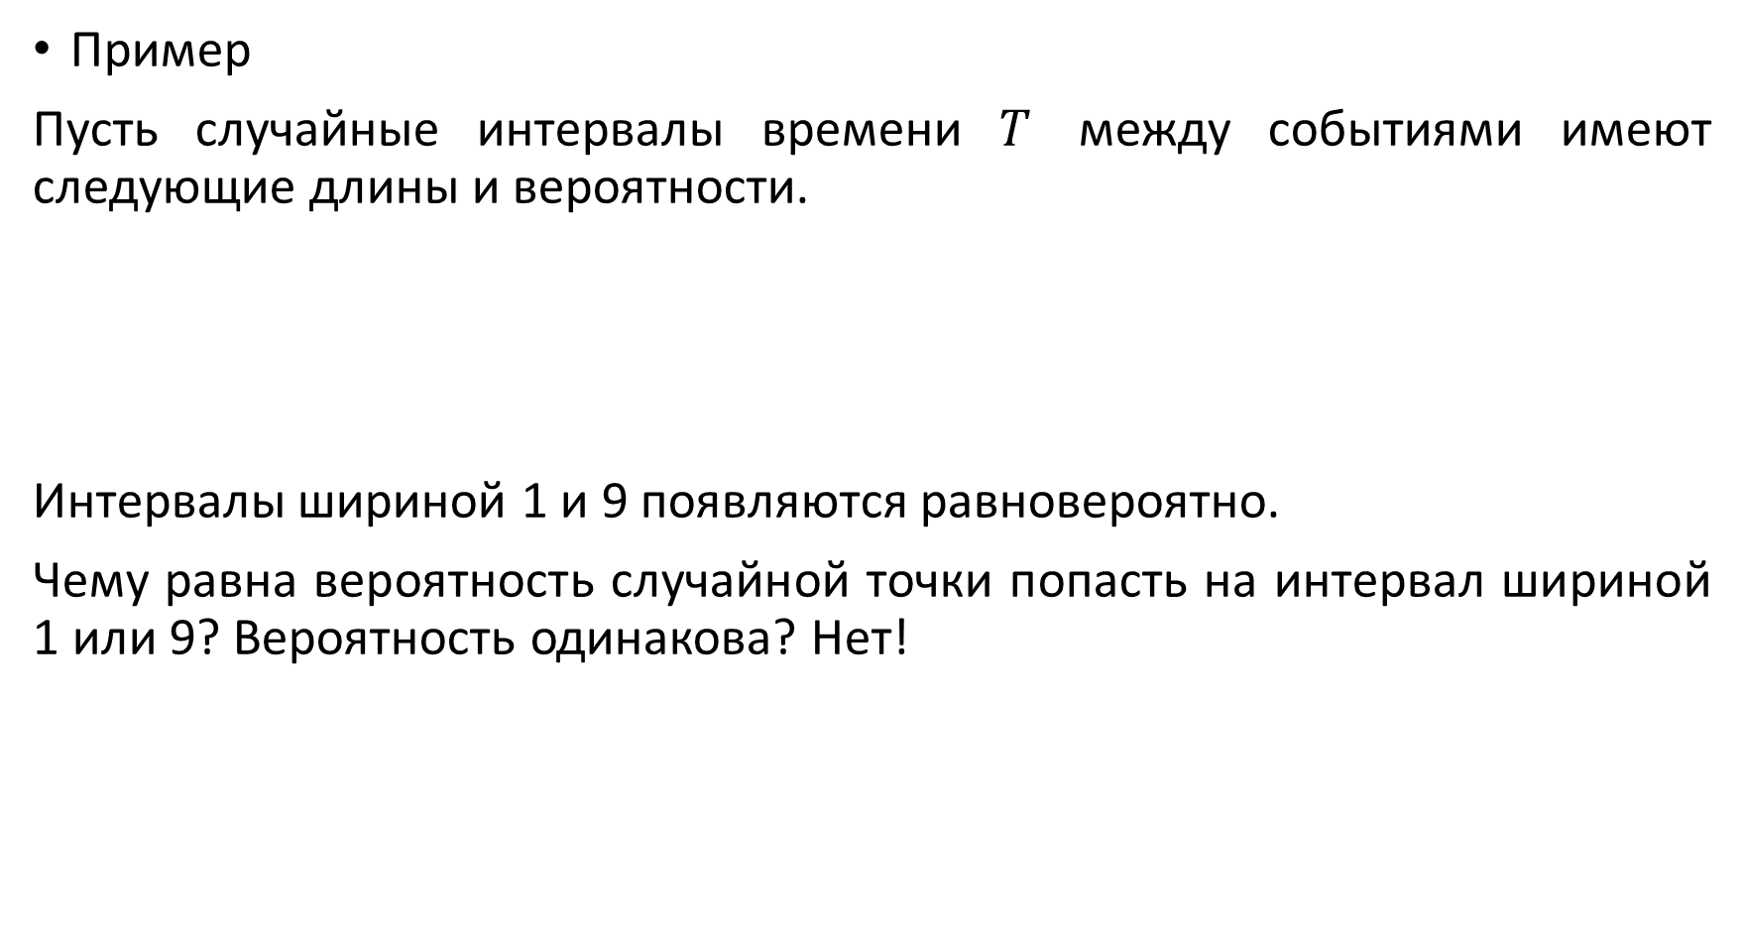
 | 1 | 9
 | 0.5 | 0.5
 | 1 | 9
 | 0.1 | 0.9

Slide 15
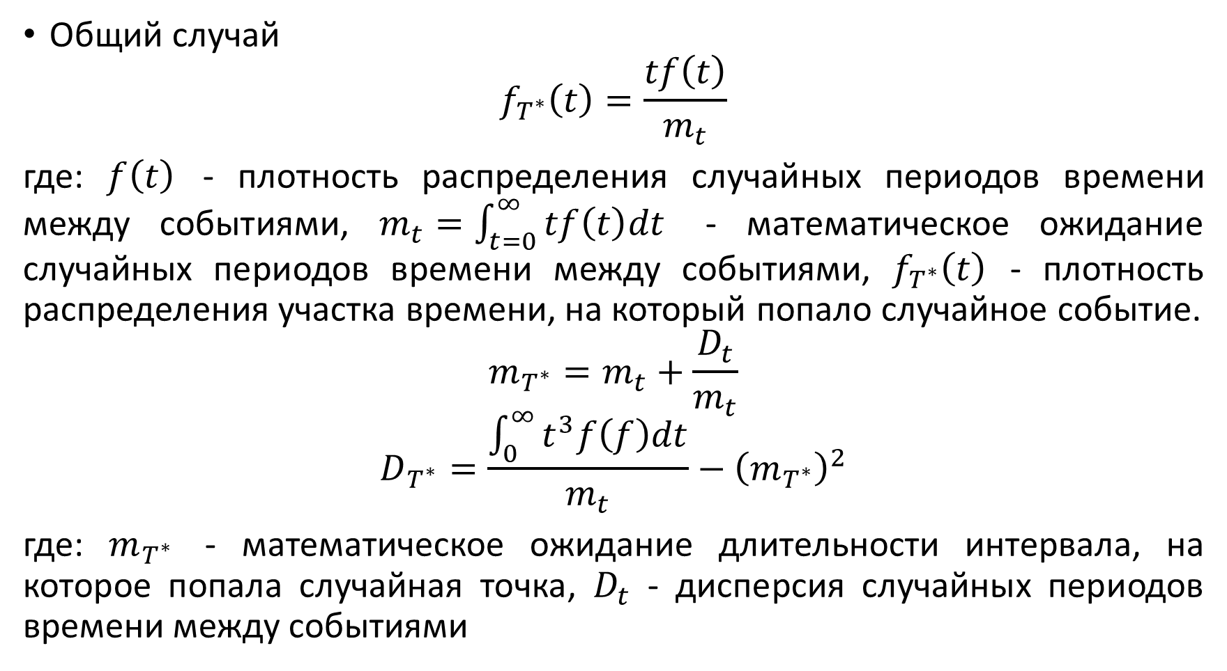

Slide 16
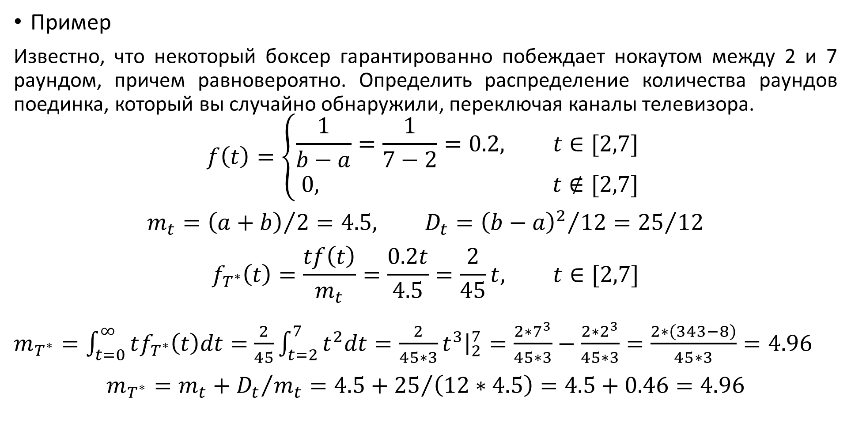

Slide 17
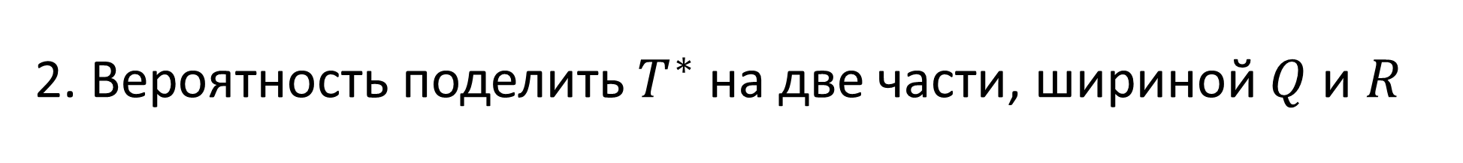
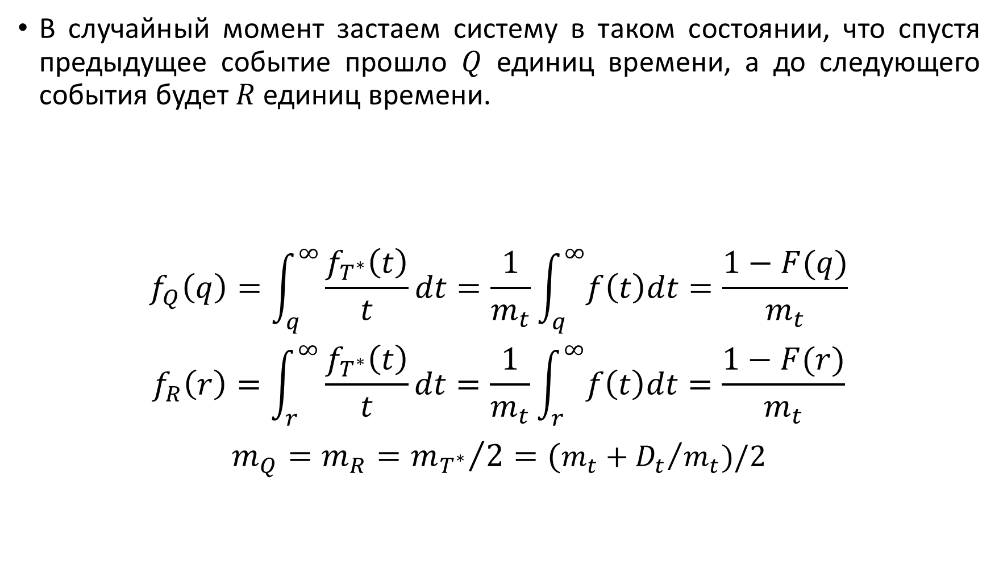




Slide 18
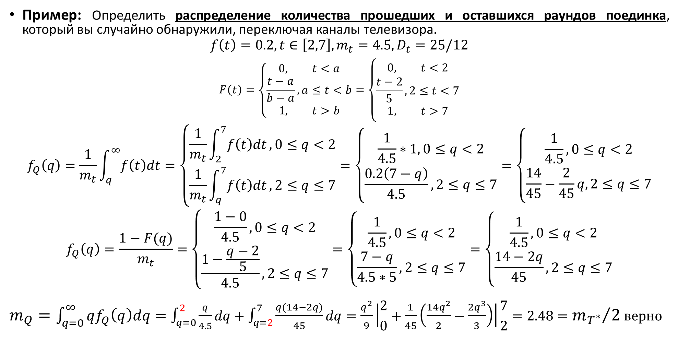










Slide 19
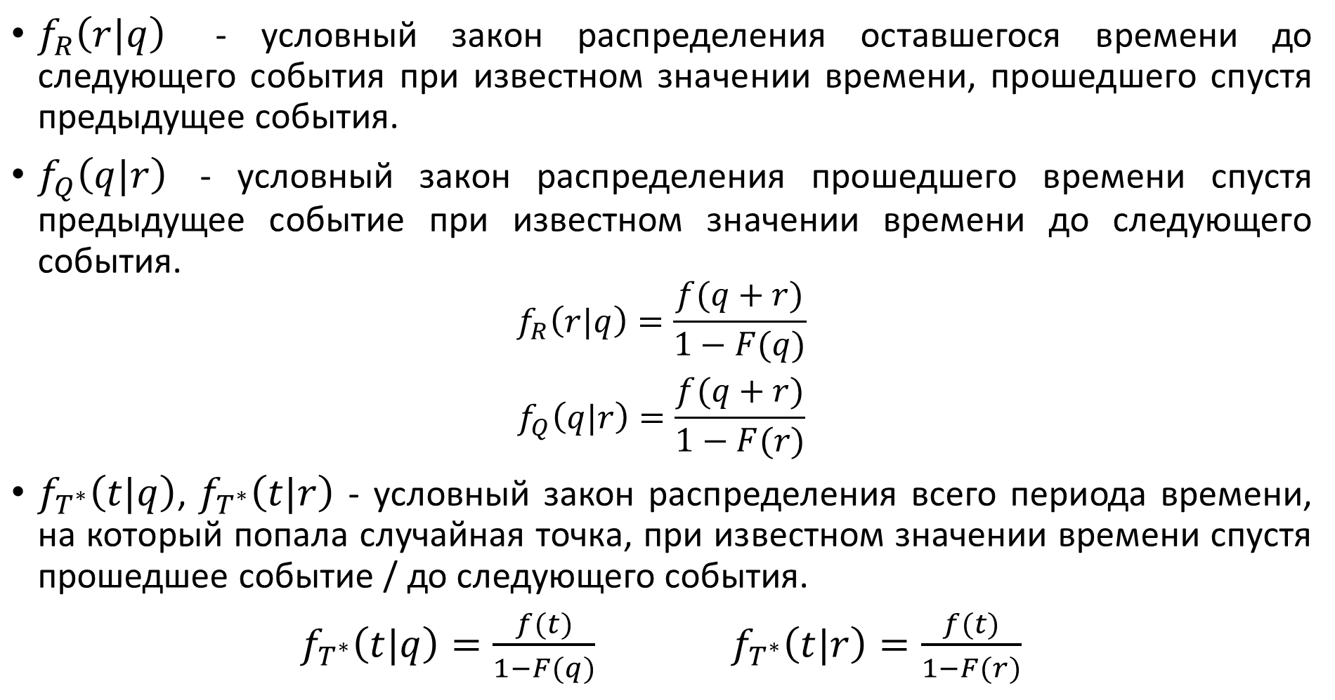

Slide 20
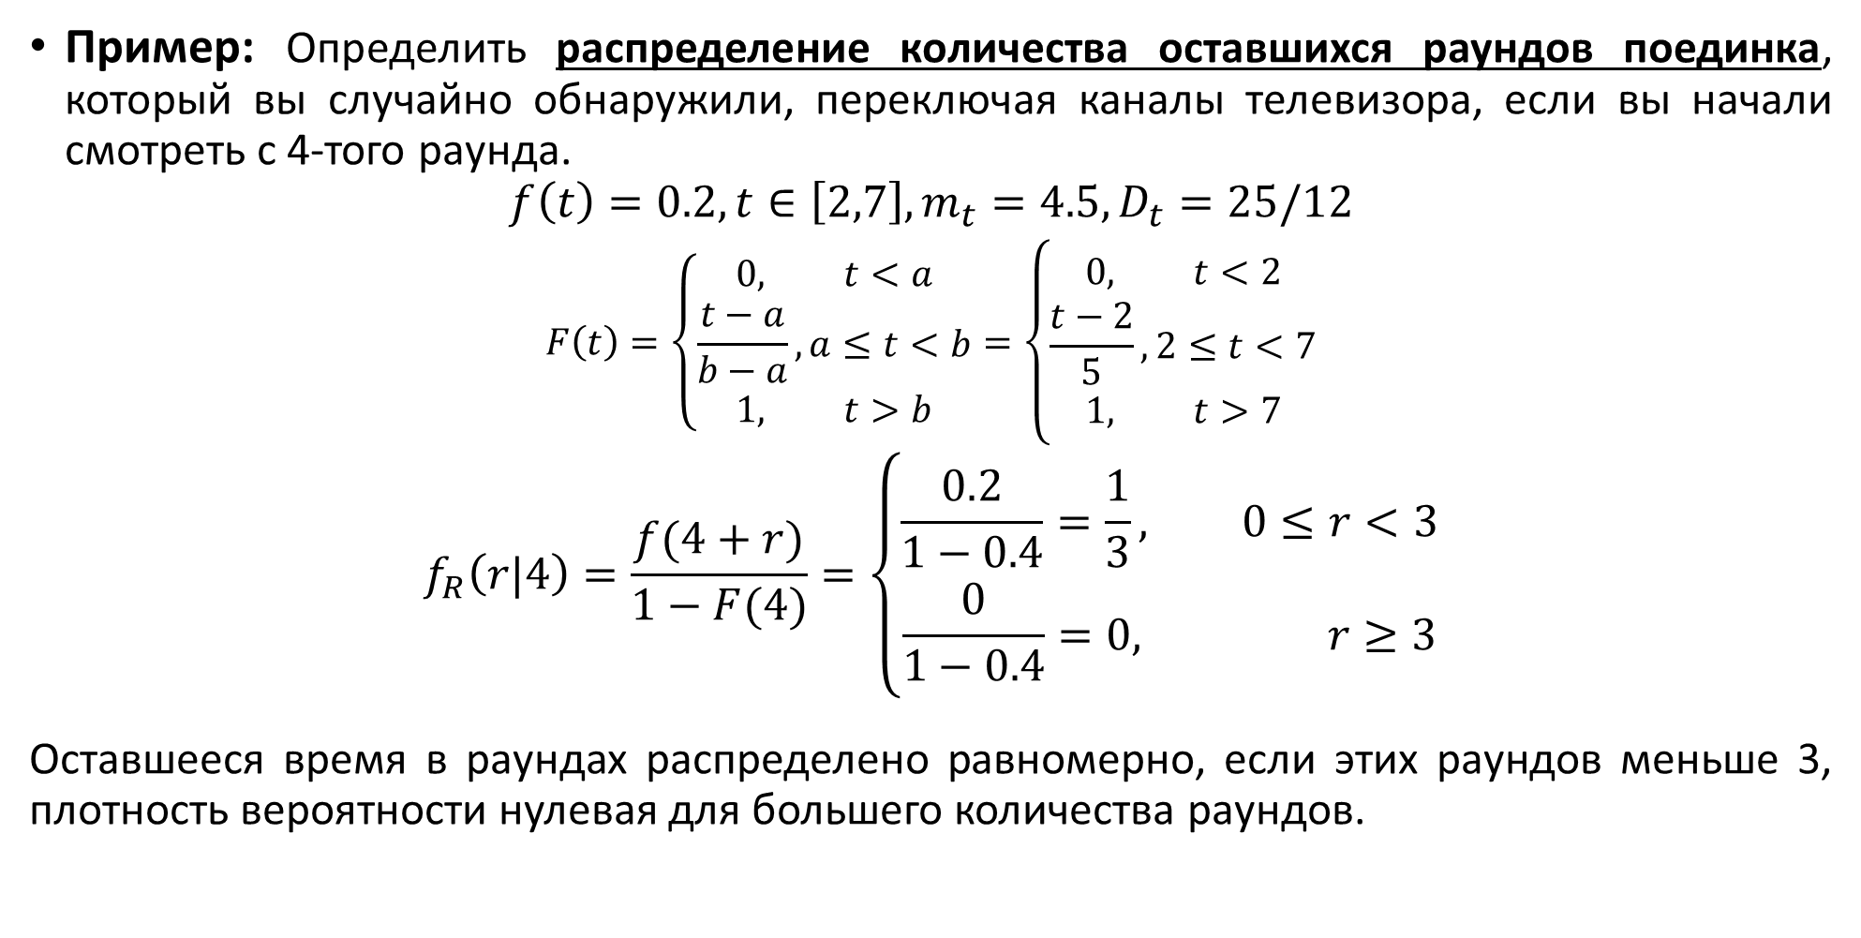

Slide 21
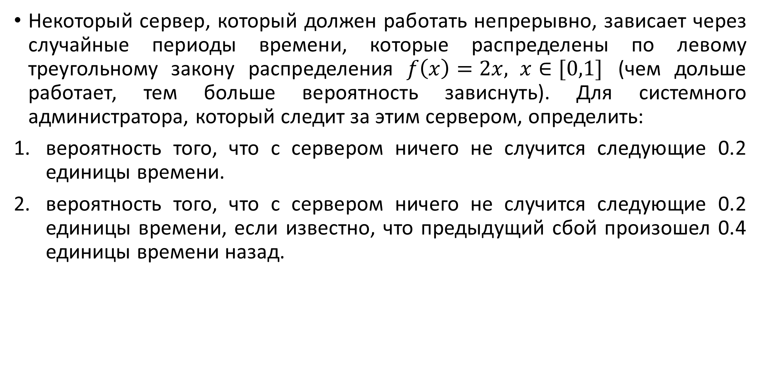
Задание

Slide 22
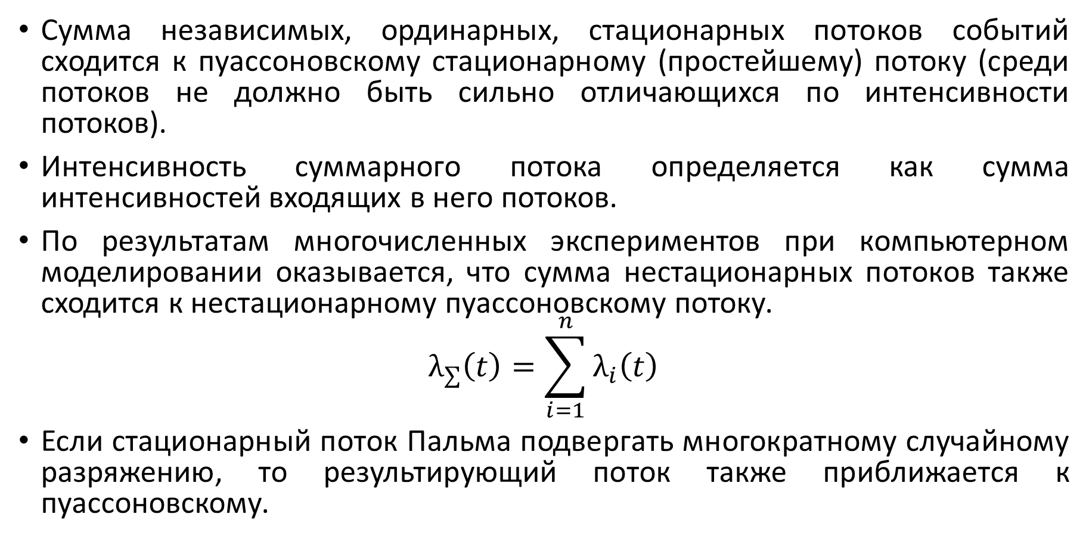
Предельные теоремы теории потоков

